Slide 1

Datenbanken

Slide 2
Inhalt
Datenbankmanagementsystem
ER – Modell
Entitätstypen, Beziehungen
Vererbung
Ternäre Beziehungen
SQL
Datenbank erstellen
Tabellen anlegen, löschen und verändern
Eintrag hinzufügen, löschen und ändern
Benutzer hinzufügen und löschen
Abfragen
Funktionen
Max
Min
Avg
Count
Sum
Where
Like
Having
Group by
Order by
Geschachtelte abfragen
Normalisierung

Slide 3
Inhalt
Datenbanksystem
ER-Modell
Entitätstypen
Beziehungen(auch vererbung)
SQL
DML
DDL
DCL
Normalisierung
1 .NF
2 .NF
3 .NF
4 .NF
5 .NF

Slide 4
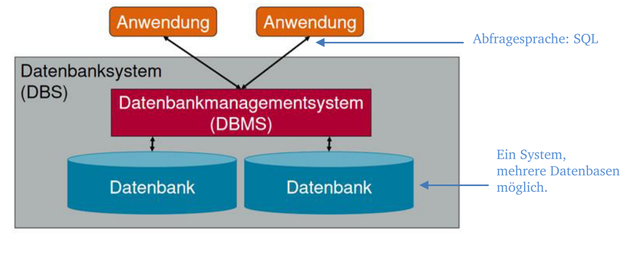
Datenbanksysteme

Slide 5
Was ist eine Datenbank
Wie ist sie aufgebaut?
Wie funktioniert sie?
(wie werden Daten gespeichert)
DDL/DML/DCL

Slide 6
Übungssoftware
https://luo-darmstadt.de/sqltutorial/header.php
https://sql-island.informatik.uni-kl.de/
https://mystery.knightlab.com/

Slide 7
Database
CREATE | DROP | ALTER
Table
CREATE | DROP | ALTER
Inhalt
copy
get
set
delete

Slide 8
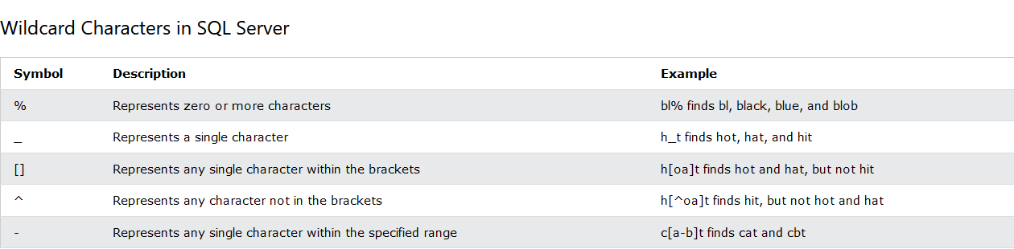
SQL – Syntax
DATA
Get
SELECT column name/* FROM table name WHERE condition ORDER BY column name ;
condition =
INSERT INTO VALUE
Set
Delete

Slide 9
https://www.w3schools.com/sql/default.asp
G = {
N = {Get, Set, Delete, Name} T = {a…b, 1…9, SELECT, WHERE, DELETE, INSERT, INTO, ORDER BY, ASC, DESC, AND, OR, NOT, LIKE, UPDATE, DELETE, GROUP BY, HAVING, IN, COUNT, AVG, SUM, MIN, MAX, BETWEEN, AS, UNION, EXISTS, ALL, ANY, NULL, TABLE, DATABASE, int, varchar,
PRIMARY KEY, (, ), ;, ADD, ALTER, CREATE, DROP, VIEW, UNIQUE, <, >, =,%,_,[,],^,-} S = S
P = {
S -> Get;|Set;|Delete;|Update;|Delete;|Drop;|Create;
Get -> SELECT Function0 FROM Table0 Condition Having Group Order
Function -> AVG|SUM|MIN|MAX
Function0 -> Function(String) Function1 | String Function1 |*
Function1 -> , Function(String) Function1 | , String Function1 | ε
Table0 -> String Table1 | String AS String Table1
Table1 -> , String Table1 | , String AS String Table1 | ε
Set -> INSERT INTO Name
Copy -> SELECT String INTO String Condition| SELECT String INTO String IN String Condition
Condition -> WHERE Condition0 Condition1
Condition0 -> String Operator String | String LIKE(Like)| String Operator Statement
Like -> % String Like | _ String Like | String Like | _ Like | String | % | _ | [String Enumeration] Like | [^ String Enumeration] Like | ε
Enumeration -> , String Enumeration |- String | ε
Statement -> ANY(S)| ALL(S) | EXISTS(S)
Operator -> <|>|=|<=|>=
Connection -> AND| OR|
Not -> NOT | ε
Condition1 -> Connection Condition0 Condition1 | ε
Having -> HAVING Not condition2
Condition2 -> Function(String) Operator String Connection Condition3 | String Operator String Connection Not Condition3
Condition3 -> Function(String) Operator String Connection Condition3 | String Operator String Connection Condition3
Group -> GROUP BY(String) | ε
Order -> ORDER BY(String) ASC|ORDER BY(String) DESC| ε
Delete -> DELETE
Drop -> DROP TABLE | DROP DATABASE
Create -> CREAT TABLE (Column) |CREATE DATABASE
Column -> String Datatype Optional, Column | ε
Datatype -> int, varchar
Optional -> NOT NULL Optional1|ε
Optional1 -> UNIQUE Optional2 |ε
Optional2 -> PRIMARY KEY |ε
Update ->
String ->
}
}
Table Name
DB Name

Slide 10
joins
Left
Right
Inner
Natural
Full
Self

Slide 11
ER Modell

Slide 12
Entity Relationship Modell
Wir benutzt um ein DB zu beschreiben
Eine Entität ist wie eine
Klasse es beschreibt ein
Objekt
Beziehungen beschreiben Verbindungen zwischen Entitäten
Entität/entity
Beziehung/relation
Eine Entität besitzt Attribute
(min. Primärschlüssel/primary key)
Attribut/attribute
Ein Attribut ist eine Eigenschaft

Slide 13
Beziehungen
Trinäre Beziehung
Beziehung auf sich selbst
Vererbung
(keine Kardinalität oder Optionalität)
„normale“ Beziehung
IS_A

Slide 14
Kardinalität
Optionalität
Ort
Schule
Ort
kann
muss
Schule
1
hat
hat
n
Ort
Schule
Ort
kann
muss
Schule
hat
hat
1
n
Mensch
Kopf
Mensch
muss
muss
Kopf
hat
hat
1
1
Kunde
Buch
Kunde
kann
kann
Buch
hat
hat
m
n

Slide 15
Beschreibung von Kardinalitäten/Optionalitäten
Ein Mensch muss genau einen Kopf besitzen und ein Kopf muss genau einen Menschen besitzen.
Mensch
muss
muss
Kopf
hat
1
1
Eine Schule muss genau einen Ort besitzen und ein Ort kann 0, 1 oder auch mehrere Schulen haben.
Ort
kann
muss
Schule
hat
1
n
Ein Kunde kann 0, 1 oder auch mehrere Bücher bestellen und ein Buch kann 0, 1 oder auch mehrere Kunden bestellt worden sein.
Kunde
kann
kann
Buch
hat
m
n

Slide 16
Schwache Entitätstypen

Slide 17
Trinäre Beziehung

Slide 18
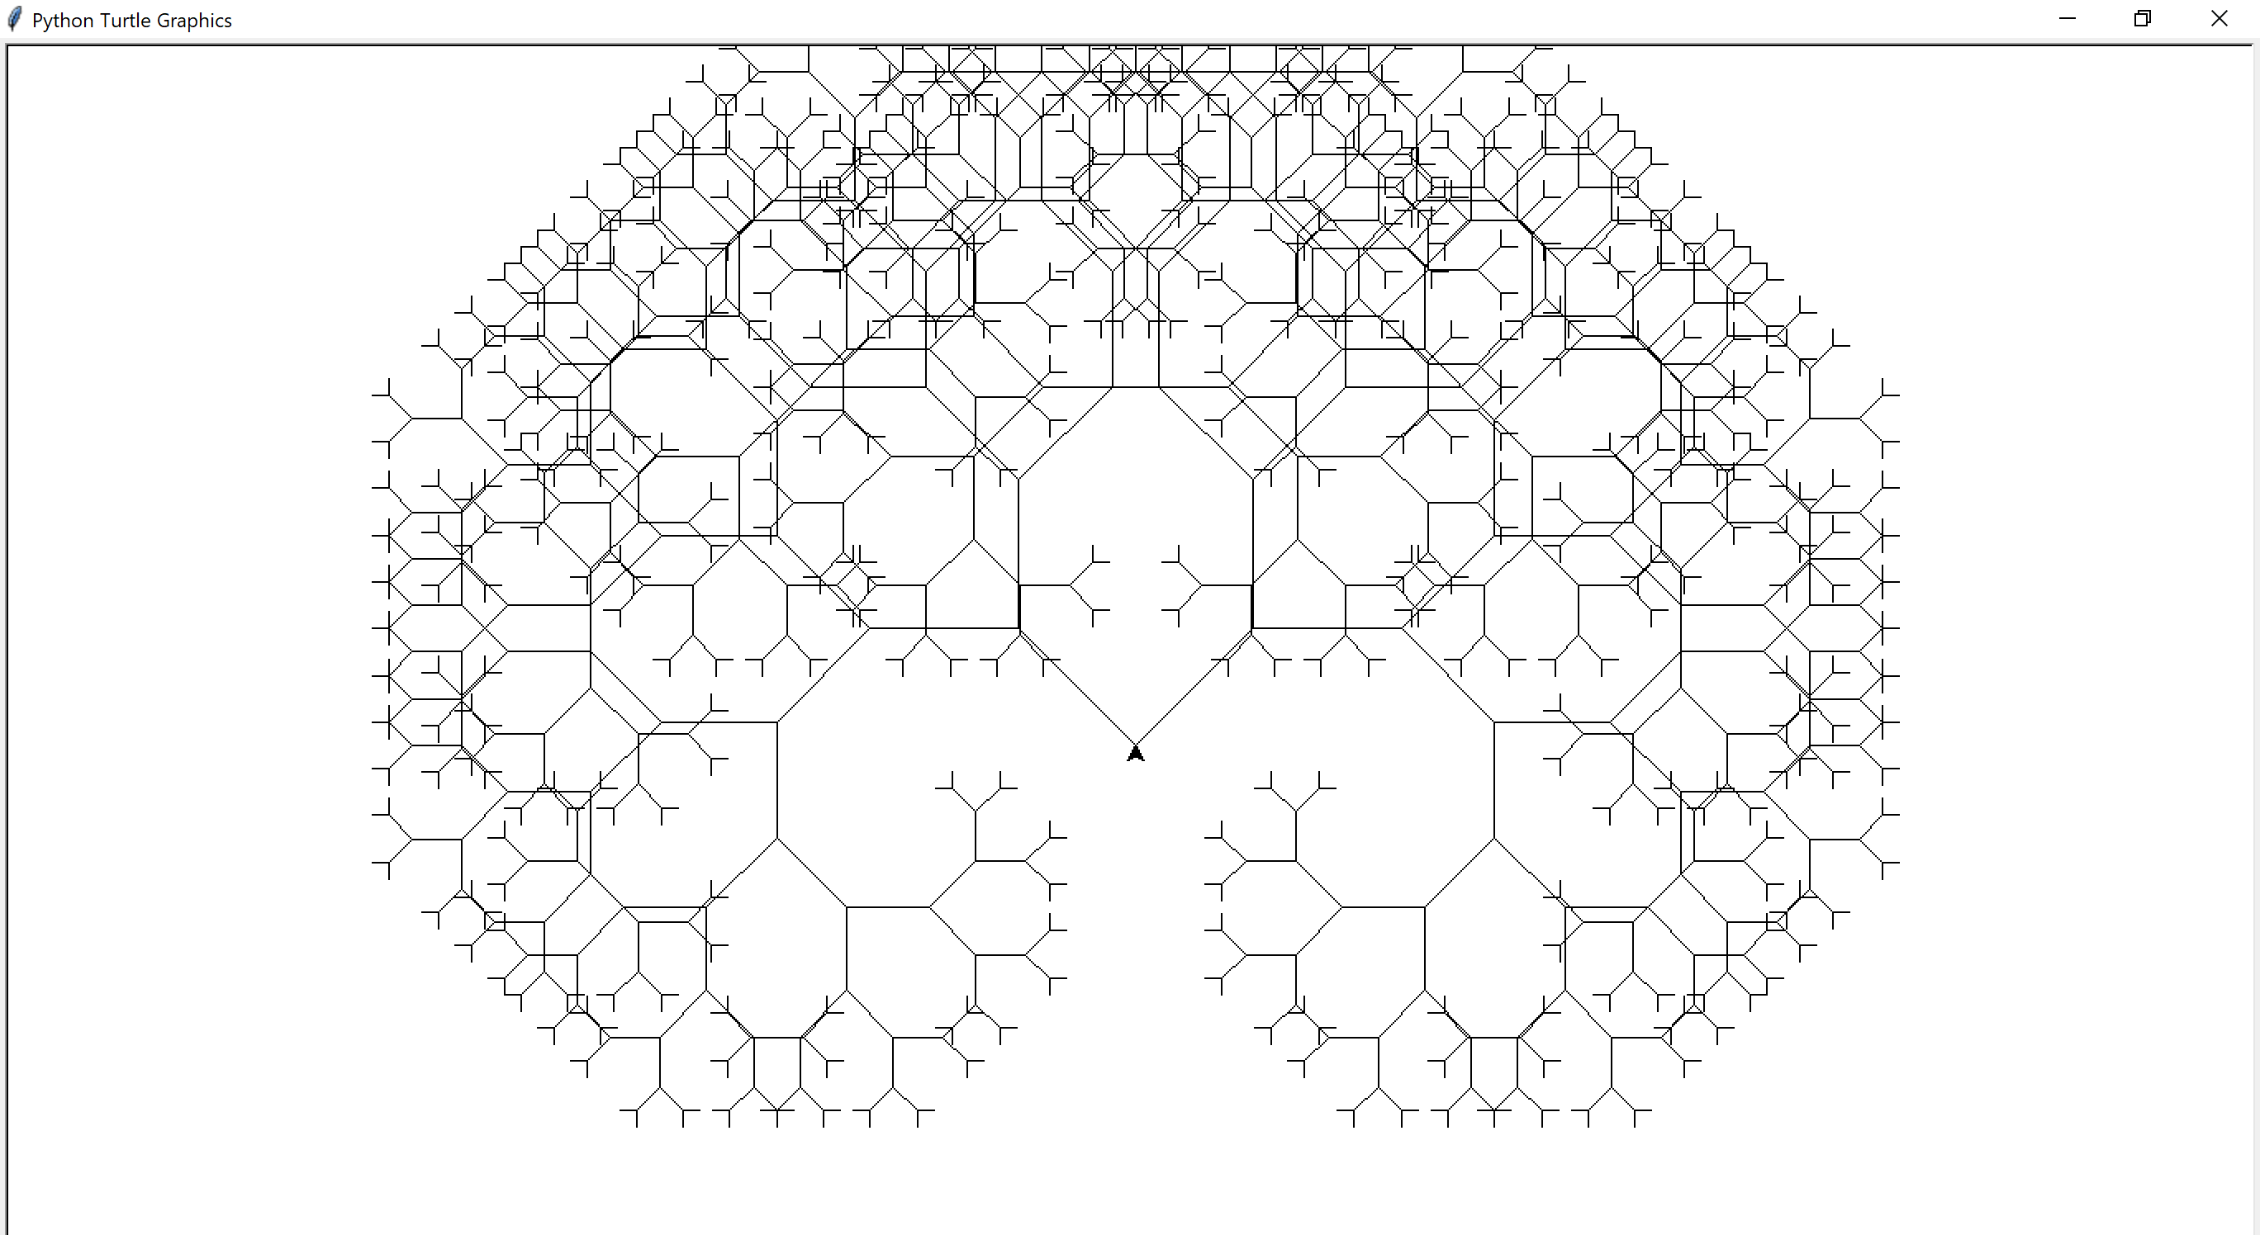
Vererbung
IS_A
Wie Vererbung:
Attribute werden weiter vererbt. Der Primärschlüssel der Eltern entität wird benutzt

Slide 19
Relationen Modell
Tablename(PrimaryKey, ↑Foreign Key, Attributename0 , Attributename1,…)

Slide 20

Normalisierung
Redundanzen -> Anomalie -> Dateninkonsistenz
Redundanzen Dopplungen in den Datensätzen.
Anomalie 1. Einfüge-Anomalie – 2.Änderungs-Anomalie – wenn nur bei einem die Daten geändert werden 3.Lösch-Anomalie – wenn durch Löschen Informationen verloren gehen
Dateninkonsistenz Sich widersprechende Daten, falsche Daten

Slide 21
Normalisierung
Name | Books | Place
Frank Becker | Herr der Ringe, Harry Potter, Eragon 1 | 1354 Essenstadt Beckerstr. 23
Herbert Müller | The Novice, Reckless | 1354 Essenstadt Abendweg 24
Magret Wummer | Ostwind | 1354 Essenstadt Geroldstr. 64
1. Normalform
Wertebereich der Attribute sind atomar (keine Listen)
2. Normalform
Attribute funktional abhängig vom Primärschlüssel
3. Normalform
Keine traversierte Abhängigkeit
Name | Books | Place
Frank Becker | Herr der Ringe | 1354 Essenstadt Beckerstr. 23
Frank Becker | Harry Potter | 1354 Essenstadt Beckerstr. 23
Frank Becker | Eragon 1 | 1354 Essenstadt Beckerstr. 23
Herbert Müller | The Novice | 1354 Essenstadt Abendweg 24
Herbert Müller | Reckless | 1354 Essenstadt Abendweg 24
Magret Wummer | Ostwind | 1354 Essenstadt Geroldstr. 64

